Slide 1
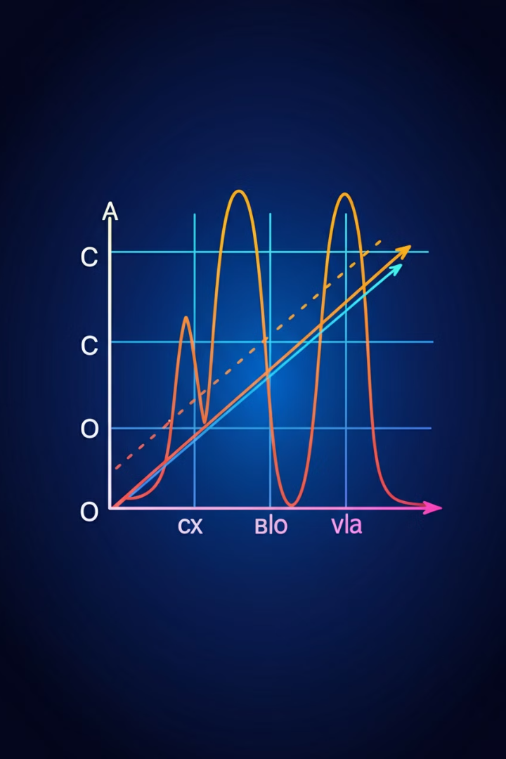

Графика на квадратна функция чрез програмиране с Python
Бинарен урок по математика и информатика,
изготвен от Мария Илиева – учител по математика и Мария Денишева-Илиева – учител по информатика и ИТ

Slide 2



Цели на урока
Разбиране на квадратната функция
Визуализация с Python
Връзка между математика и програмиране
Учениците ще научат как да използват Python в Trinket, за да визуализират графиката на квадратната функция.
Учениците ще изучат основните характеристики на квадратната функция и нейната графика.
Урокът ще помогне на учениците да направят връзка между математиката и програмирането, за да разберат по-добре квадратната функция.

Slide 3



Slide 4



Slide 5

a = 10

Slide 6

int a = 10;

Slide 7


Slide 8
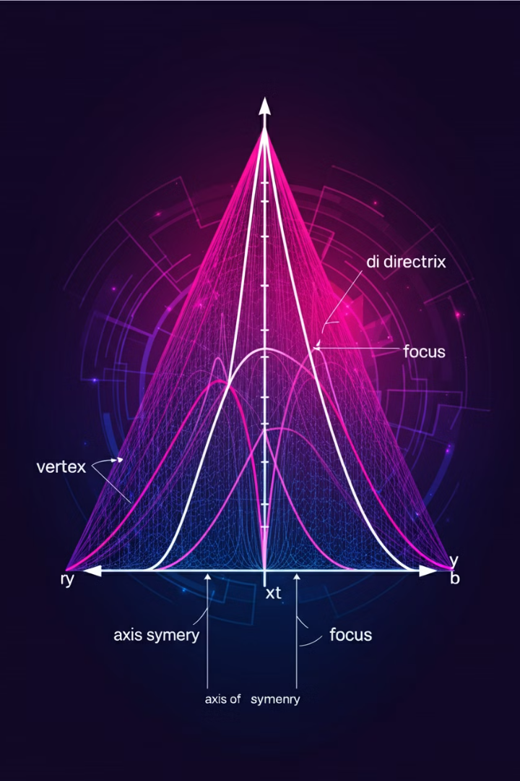
Визуализирайте Квадратната Функция
Нека се гмурнем в красотата на квадратната функция! Разберете как тя се представя графично и как може да изследвате ключови характеристики като върха и формата на параболата. Готови ли сте да навлезете в този вълнуващ математически свят?

Slide 9
Формулата на Квадратната Функция
Формула
Промени в Параболата
Изображения
Квадратната функция се описва с формулата f(x) = ax^2 + bx + c, където a, b и c са коефициентите, които определят формата и поведението на параболата.
Различните стойности на a, b и c водят до промени в ориентацията, наклона и формата на параболата. Нека изследваме как тези коефициенти влияят върху графиката.
Визуализациите на параболи с различни стойности на коефициентите ще ни помогнат да разберем по-добре поведението на квадратната функция.

Slide 10
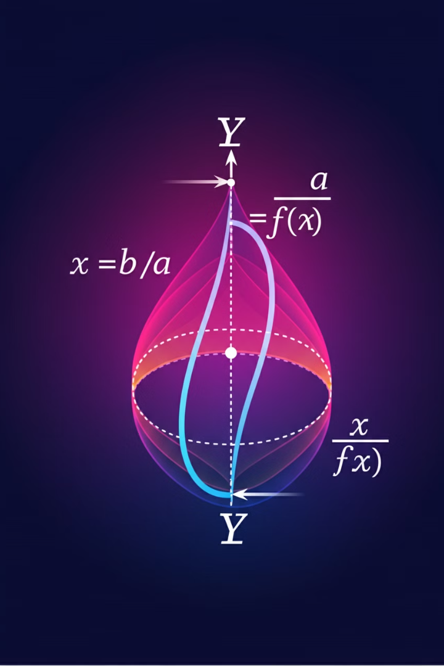
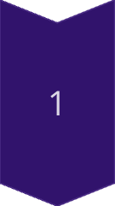
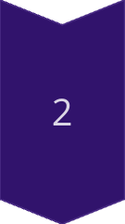
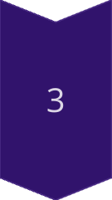
Стъпки за изчертаване на параболата
Определяне на посоката й
Анализирайки коефициента а, можем да определим дали параболата е обърната с върха надолу или нагоре и да направим изводи за поведението на функцията.
Координати на Върха
Върхът на параболата се намира по формулите:
x = -b/2a и y = f(x). Тези изрази ни показват как да намерим точните координати на върха.
Пресечни точки с координатните оси
С абцисната ос – когато у=0
С ординатната ос – когато х=0

Slide 11
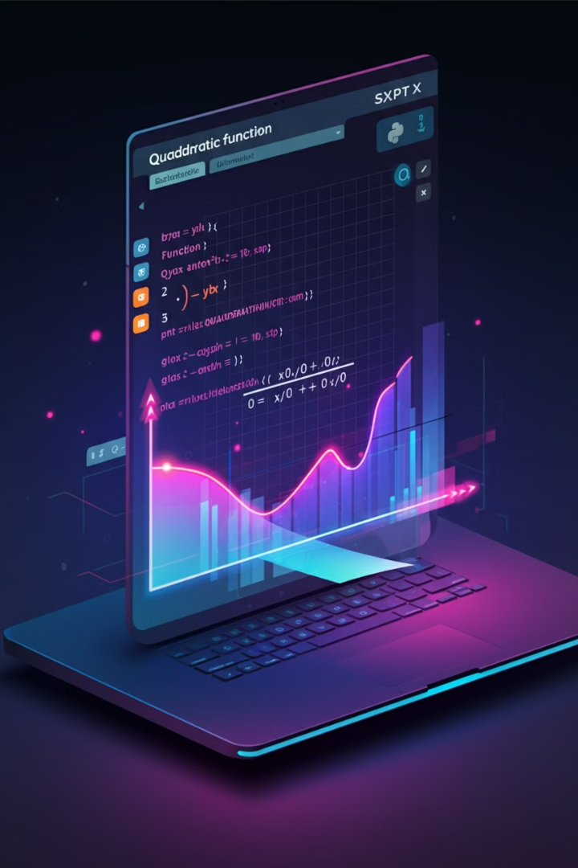
Практически Пример
Нека разгледаме конкретен пример с дадени стойности за a, b и c. Ще изчислим координатите на върха и ще начертаем параболата.
Програмиране на графиката

Slide 12
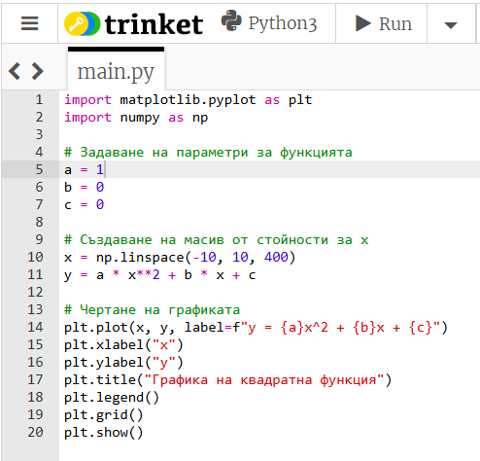
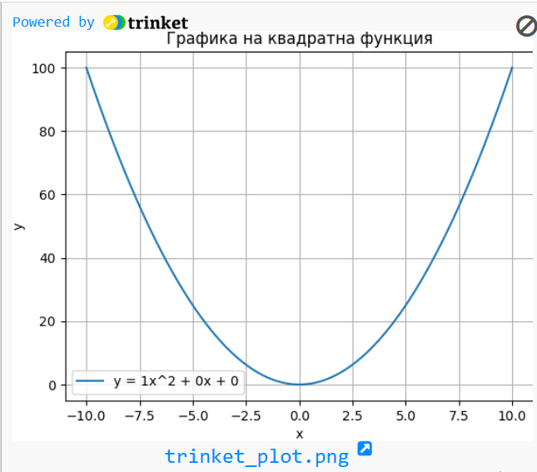
Стойност на x
Стойност на y
Чрез този код потребителите могат лесно да визуализират и анализират квадратни функции, като променят стойностите на параметрите a, b и c.

Slide 13

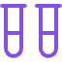


Заключение и обобщение
Експериментиране
Визуализация
Реален свят
Програмирането с Python позволява на учениците бързо да тестват различни стойности за коефициентите на квадратната функция и да наблюдават как се променя графиката.
Използването на Python улеснява визуализацията на математически функции, като позволява учениците да виждат графичното представяне на изучаваните концепции.
Подобни графики и изследвания се прилагат в области като физика, икономика и други, където визуалното представяне на зависимости между променливи е важно.
В заключение, съчетаването на математика и програмиране чрез Python дава възможност за по-интерактивно и експериментално изучаване на квадратни функции. Учениците могат да визуализират графики, да тестват различни стойности и да открият приложенията на тези концепции в реалния свят. Този подход стимулира интереса и ангажирането на учениците към математиката.

Slide 14

Загадки
В този раздел ще представим няколко занимателни загадки, които ще ви предизвикат да използвате вашето логическо мислене и програмистки умения. Решаването на тези загадки ще ви помогнат да затвърдите знанията си за променливи, функции и визуализация на данни.

Slide 15
Загадка 1:
Ученици, днес ще работим върху решаването на квадратно уравнение. За тази цел ще ви раздам бланки, в които ще трябва да попълните липсващите стойности и да решите задачата, като следвате дадените стъпки. Целта е не само да намерим решенията на уравнението, но и да разберем как изглежда графиката на функцията и как можем да определим върха и посоката на параболата.
Бланките са така подготвени, че на ключови места има празни полета, в които ще трябва да попълните правилните стойности. След като приключите, ще обсъдим резултатите заедно, за да се уверим, че всички сме разбрали решението.

Slide 16
Загадка 2:
И сега ще чуете условието на загадката по информатика...
Пред вас има четири бланки – две с програмен код и две с графики. Вашата задача е да разберете коя графика съответства на кой код. Помнете: когато стойността на a е положителна, параболата е с върха надолу, а когато е отрицателна – нагоре.
Запишете номера на съответния код до графиката, с която смятате, че съвпада. Успех и бъдете внимателни в анализа!

